Slide 1
CHÀO MỪNG CÁC CON ĐẾN VỚI MÔN TỰ NHIÊN VÀ XÃ HỘI
Lớp 3
TUẦN 19 – BÀI:
VỆ SINH
MÔI TRƯỜNG
(tiết 3)

Slide 2

Tìm hiểu
01
Tác hại của nước thải đối với môi trường xung quanh

Slide 3
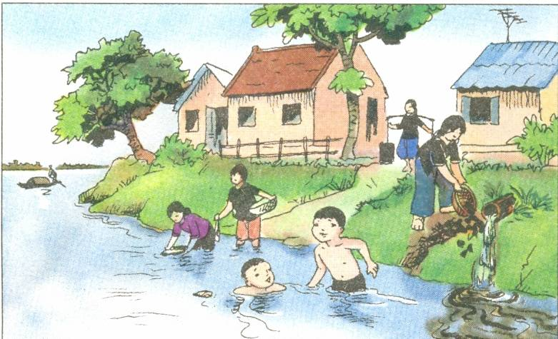
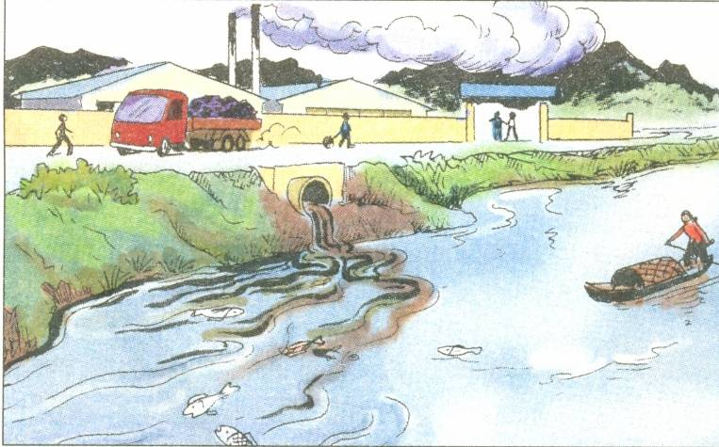
Quan sát tranh
HÌNH 1
Trả lời các câu hỏi
Hãy mô tả những gì em thấy trong hình vẽ?
HÌNH 2

Slide 4
Hãy mô tả những gì em nhìn thấy trong hình vẽ?
Hãy mô tả những gì em thấy trong hình vẽ?
Đi gánh nước sông
Vo gạo, rửa rau
Đổ rác
Tắm sông
Nước thải
HÌNH 1

Slide 5
Hãy mô tả những gì em nhìn thấy trong hình vẽ?
Hãy mô tả những gì em nhìn thấy trong hình vẽ?
Hãy mô tả những gì em thấy trong hình vẽ?
Khói bụi
Nhà máy
Cá chết
Nước thải
HÌNH 2

Slide 6
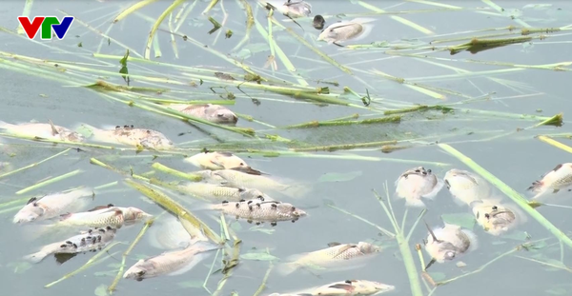
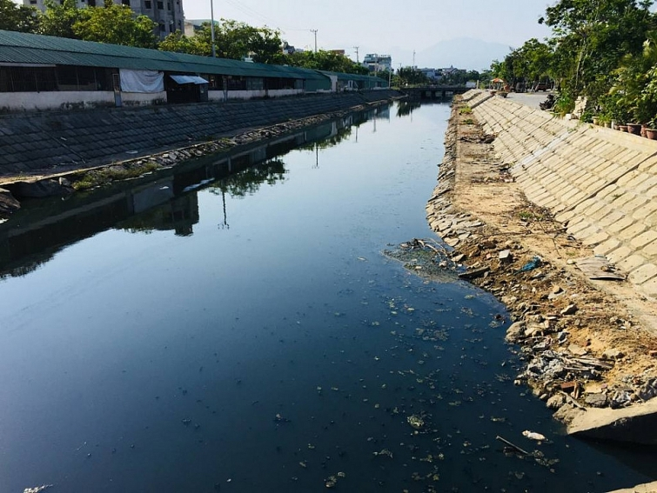
Theo em, những tác hại của nước thải đối với sinh vật và sức khỏe con người là gì?
Cá chết do nước bị ô nhiễm
Làm ô nhiễm môi trường.
Truyền bệnh, ảnh hưởng đến sức khỏe
của sinh vật và con người.
Làm cho sinh vật dưới nước không sống được.
Ô nhiễm môi trường, cảnh quan bị xấu

Slide 7
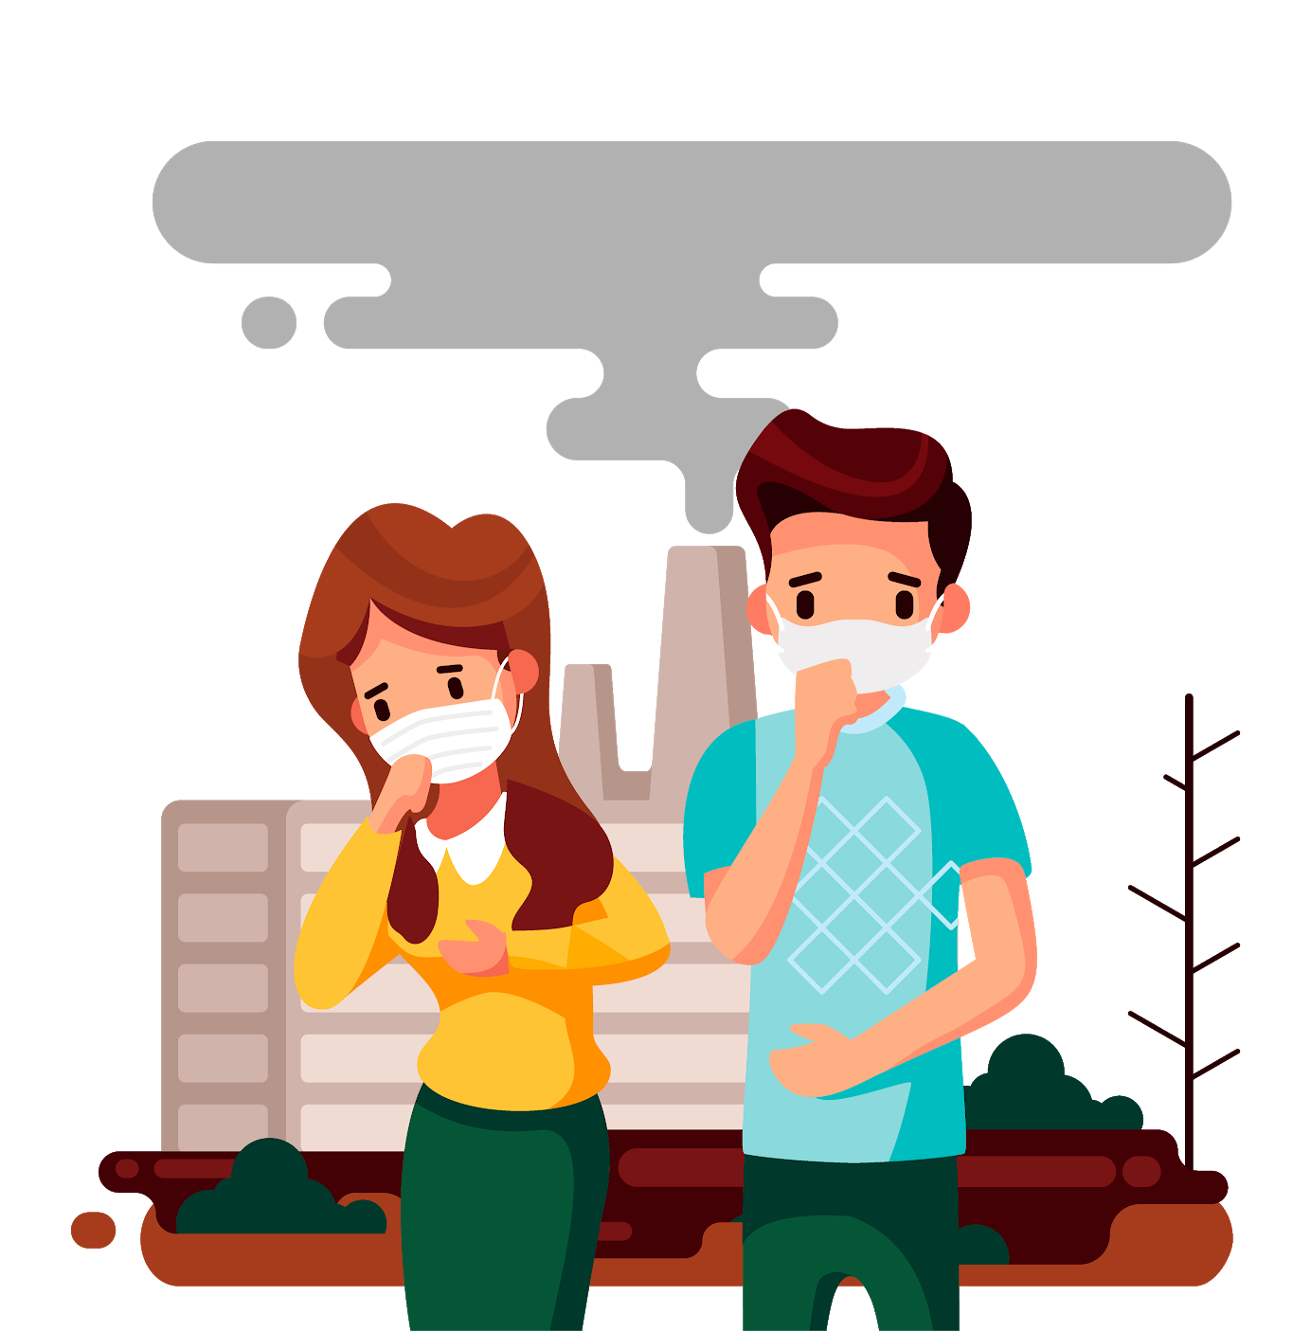
KẾT LUẬN
Trong nước thải có chứa nhiều chất bẩn, độc hại và các vi khuẩn gây bệnh.
Nếu để nước thải chưa xử lý chảy vào hồ, ao, sông ngòi sẽ làm cho nguồn nước bị ô nhiễm và làm chết các sinh vật trong nước.

Slide 8
Tìm hiểu
02
Xử lý nước thải

Slide 9
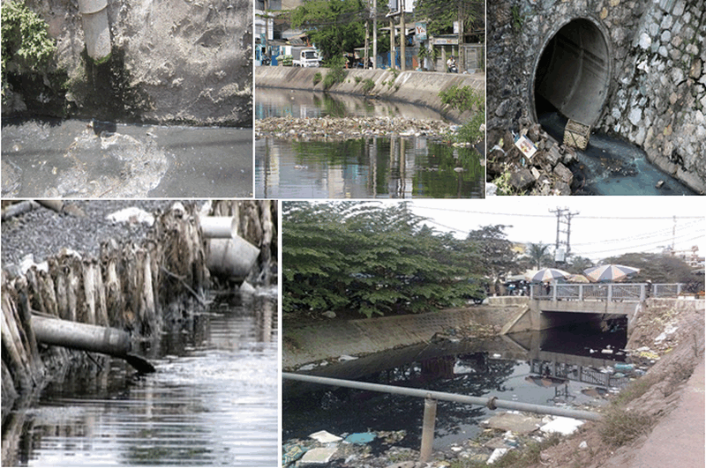
Hoạt động 2: Xử lý nước thải
Qua quan sát thực tiễn, em thấy nước thải ở các gia đình, trường học, các đơn vị y tế …chảy đi đâu ?
- Nước thải ở gia đình em thường được thải qua đường ống, thông xuống cống chung của xóm.
- Nước thải ở trường học, các đơn vị y tế,… thường được thải trực tiếp xuống cống.

Slide 10
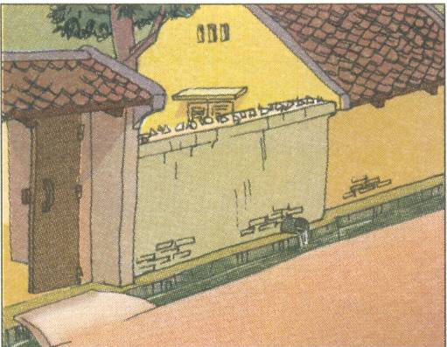
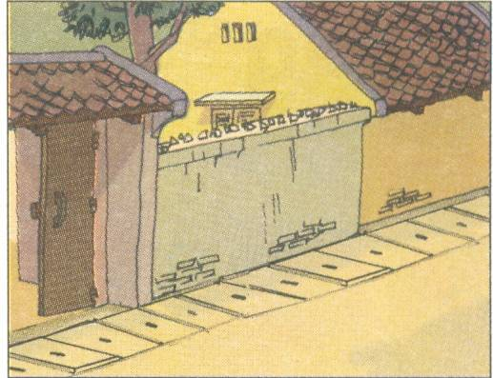
Quan sát – nhận xét
Em hãy quan sát tranh và cho biết: Hệ thống cống rãnh nào hợp vệ sinh? Vì sao?
HÌNH 3
HÌNH 4

Slide 11
Quan sát – nhận xét
Em hãy quan sát tranh và cho biết: Hệ thống cống rãnh nào hợp vệ sinh? Vì sao?
KHÔNG HỢP VỆ SINH
HỢP VỆ SINH
Chưa được đóng nắp gây nguy hiểm cho người khác và bốc mùi hôi, thối.
Đã được đóng nắp không gây nguy hiểm cho người khác và không bốc mùi.

Slide 12
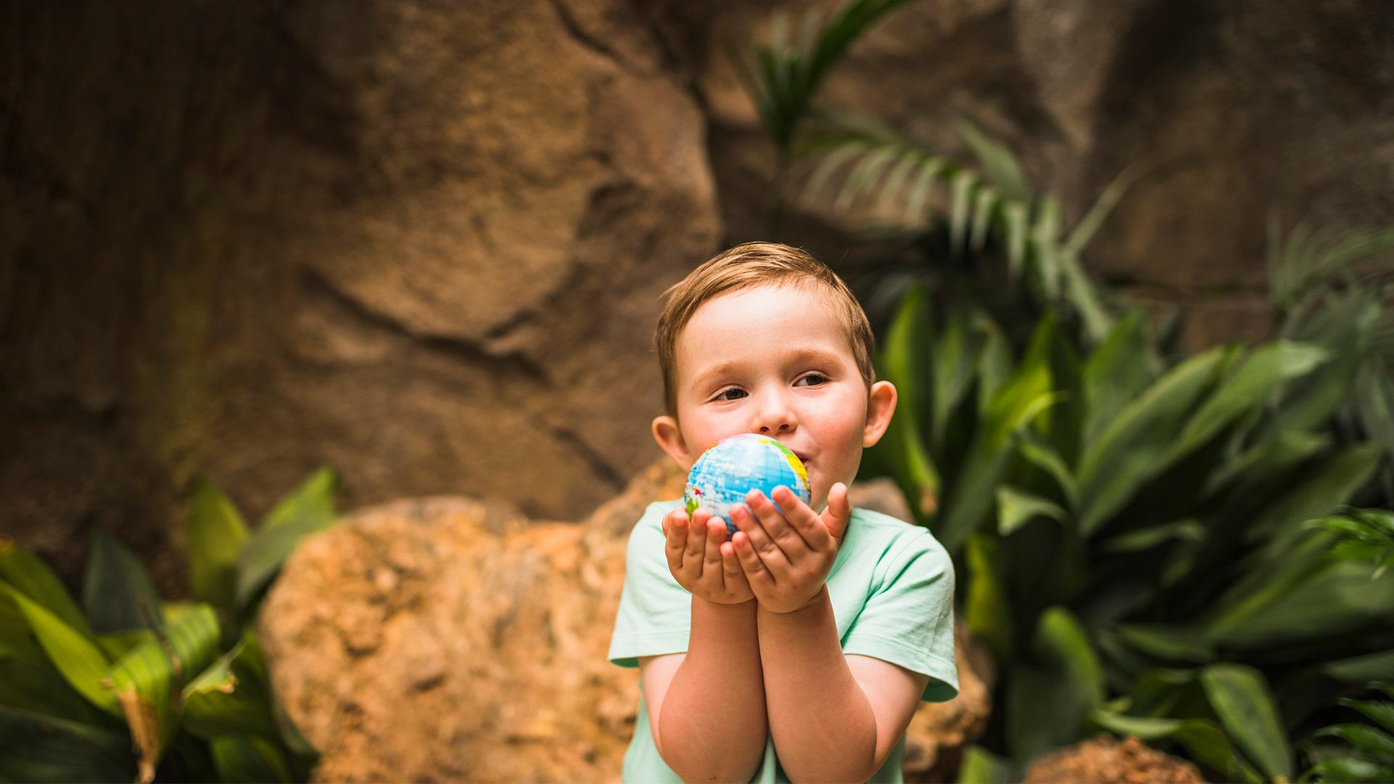
Các biện pháp xử lý nước thải phù hợp:
Nước thải phải chảy qua đường ống kín, không hở ra bên ngoài.
Nếu nước thải đổ ra sông, ao, hồ cần phải được xử lý hết các chất độc hại.

Slide 13
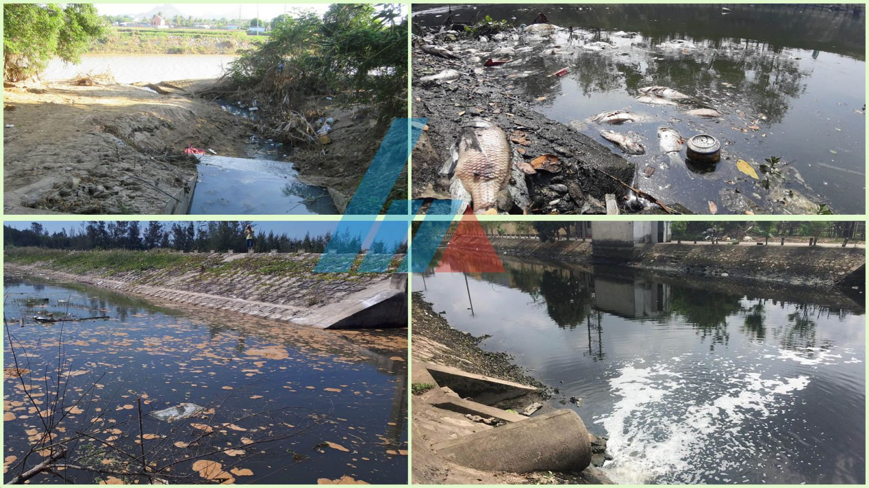
Một số hình ảnh ô nhiễm môi trường do việc xử lý nước thải chưa đúng cách

Slide 14
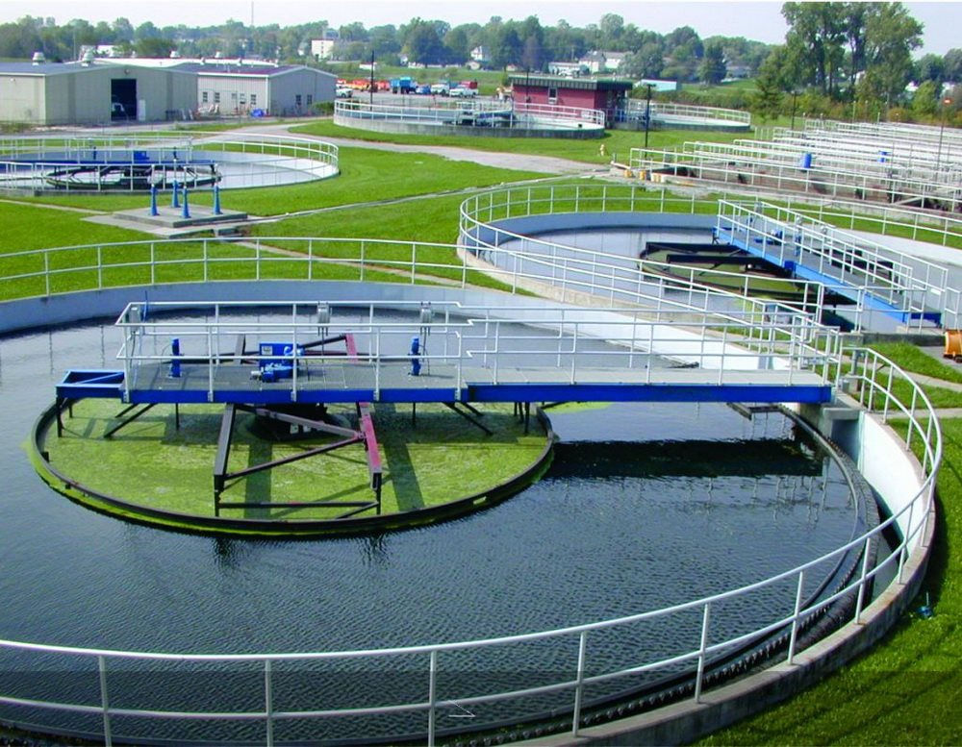
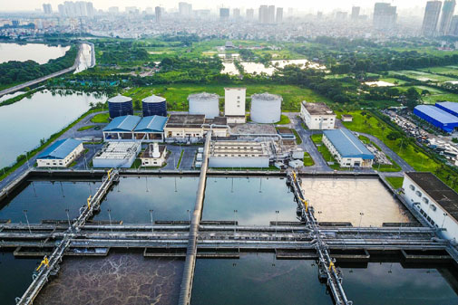
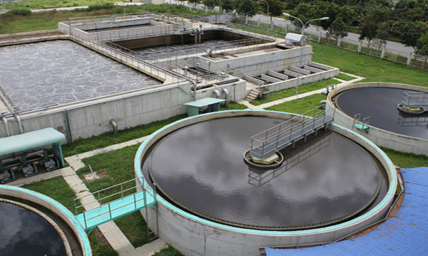
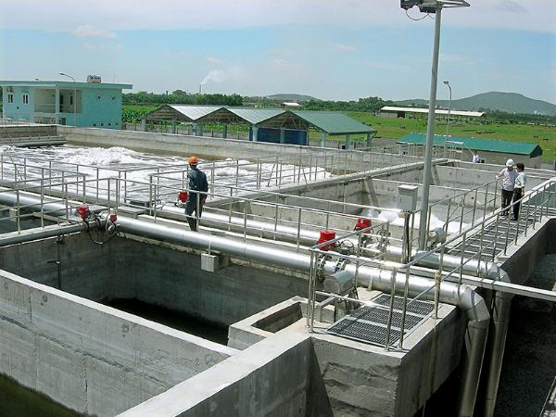
Hệ thống xử lí nước thải ở đô thị

Slide 15
Nước thải có thể làm ô nhiễm môi trường xung quanh.Vì vậy, việc xử lí các loại nước thải, nhất là nước thải công nghiệp trước khi đổ vào hệ thống thoát nước chung là cần thiết.
KẾT LUẬN

Slide 16
Vận dụng
03

Slide 17







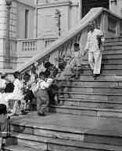
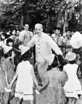
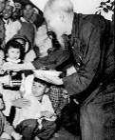
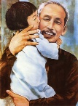
Bày tỏ thái độ
Em hãy bày tỏ thái độ, ý kiến của mình qua các tình huống sau:

Slide 18
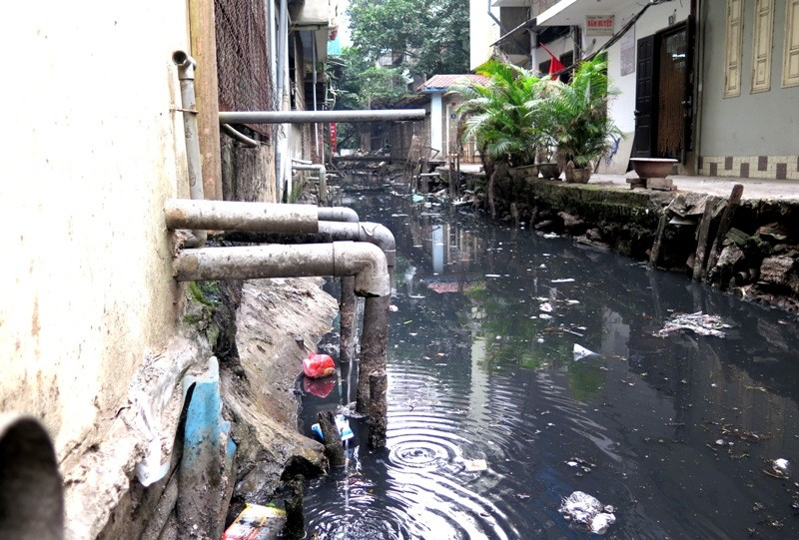



Em tán thành hay không tán thành với các ý kiến dưới đây. Hãy bày tỏ thái độ của mình bằng cách chọn gương mặt thích hợp:
01.
Nước thải ở các gia đình ở khu A đều đổ trực tiếp xuống sông.
Tán thành
Không tán thành

Slide 19
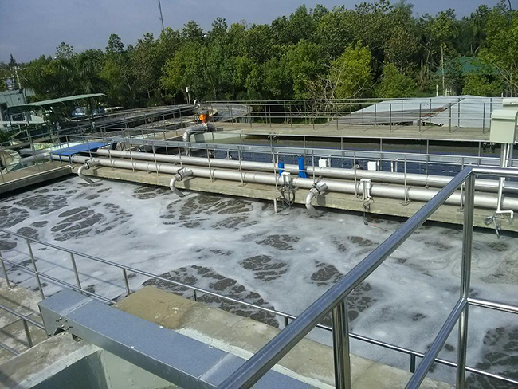
Em tán thành hay không tán thành với các ý kiến dưới đây. Hãy bày tỏ thái độ của mình bằng cách chọn gương mặt thích hợp:
Xử lý nước thải công nghiệp trước khi đổ vào hệ thống nước thải.
02.
Tán thành
Không tán thành

Slide 20
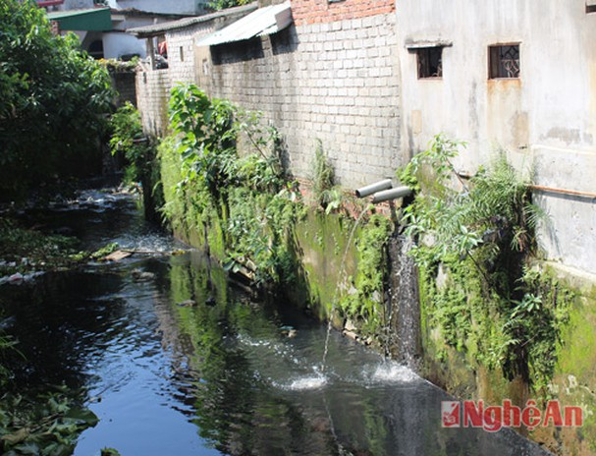
Em tán thành hay không tán thành với các ý kiến dưới đây. Hãy bày tỏ thái độ của mình bằng cách chọn gương mặt thích hợp:
03.
Đục, phá đường cống, làm ảnh hưởng đến hệ thống thoát nước.
Tán thành
Không tán thành

Slide 21
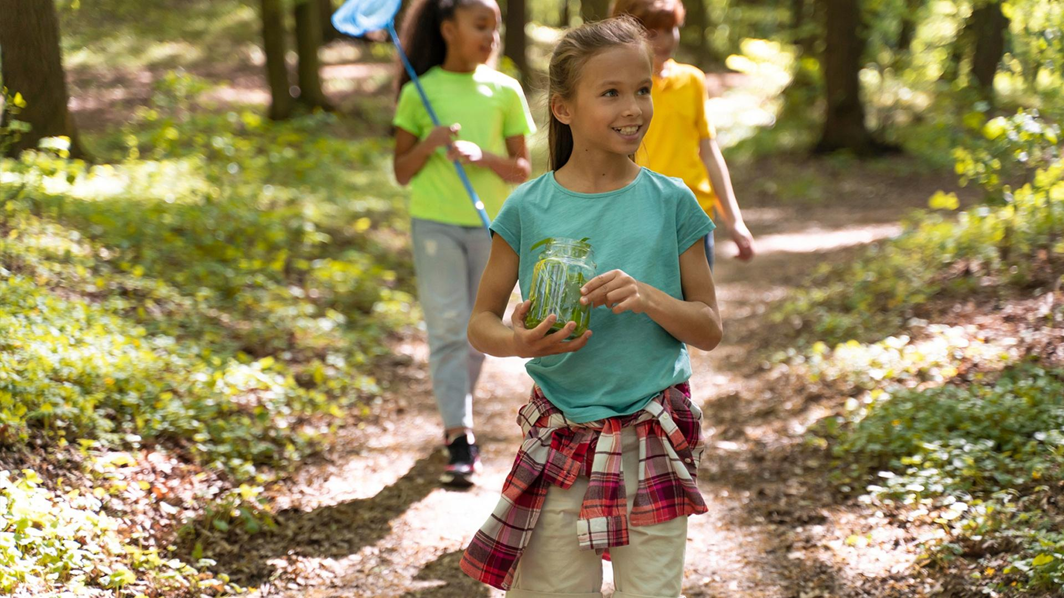
Bảo vệ môi trường là nhiệm vụ hàng đầu và vô cùng quan trọng của mỗi cá nhân, cộng đồng. Vì thế chúng ta phải có ý thức giữ gìn vệ sinh môi trường xung quanh sạch, đẹp ở mọi lúc, mọi nơi.

Slide 22
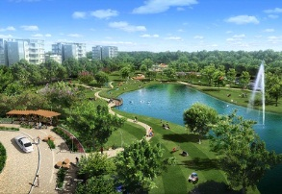
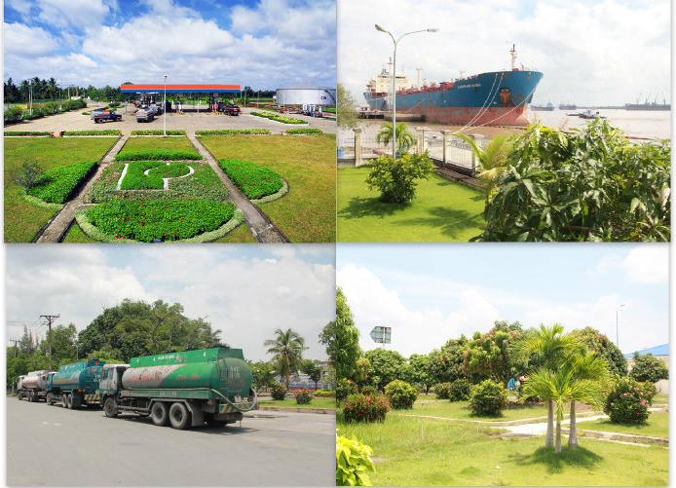
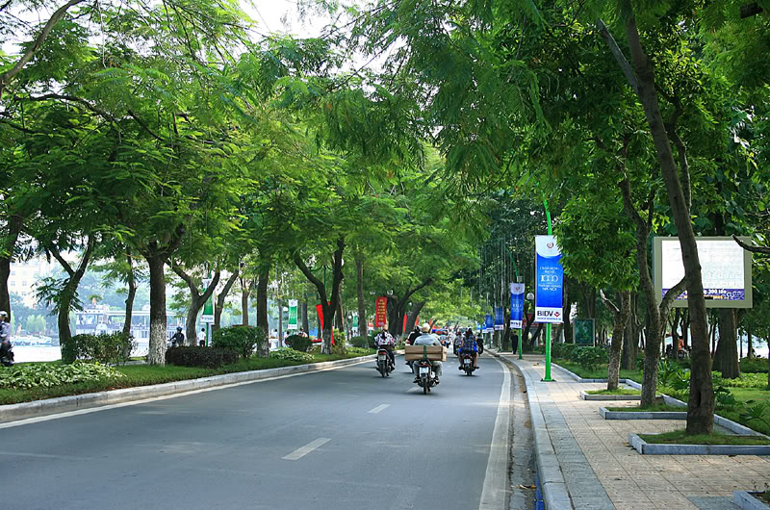
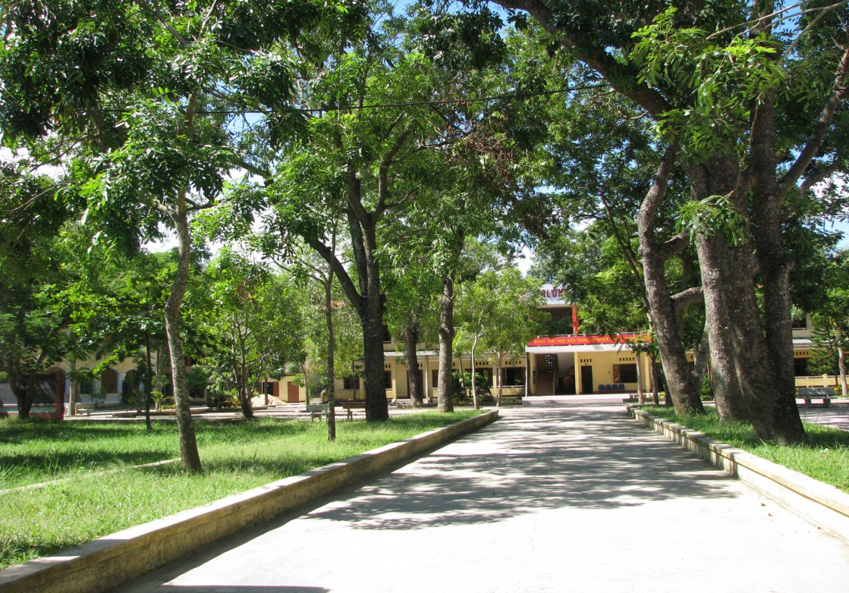
Những hình ảnh đẹp về môi trường hiện nay

Slide 23
Hoạt động sáng tạo
Vẽ tranh tuyên truyền vệ sinh môi trường xanh, sạch, đẹp.

Slide 24
Chúc các em chăm ngoan!

